Slide 1
Rasprostiranje svjetlosti
SVJETLOST

Slide 2
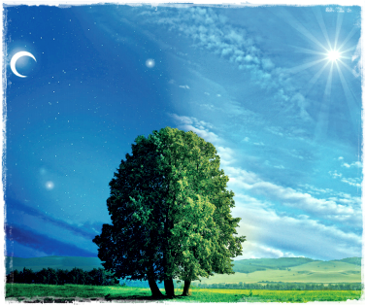
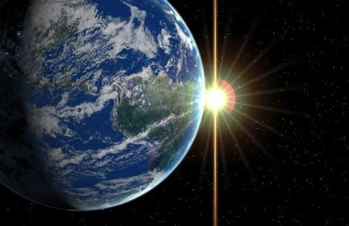
4
Razmislite!
Nabrojite izvore svjetlosti koje znate.
Koji izvori sami stvaraju svjetlost?

Slide 3
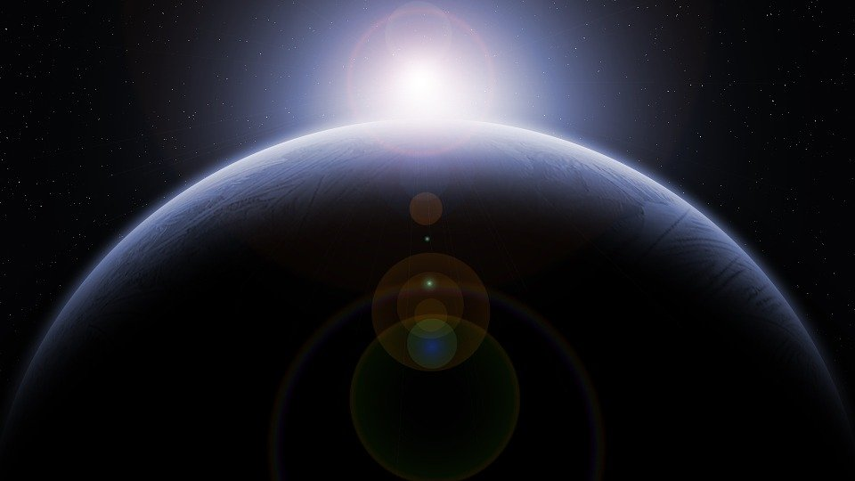
4
Izvori svjetlosti
Tijela koja daju svijetlost nazivamo izvorima svjetlosti.

Slide 4
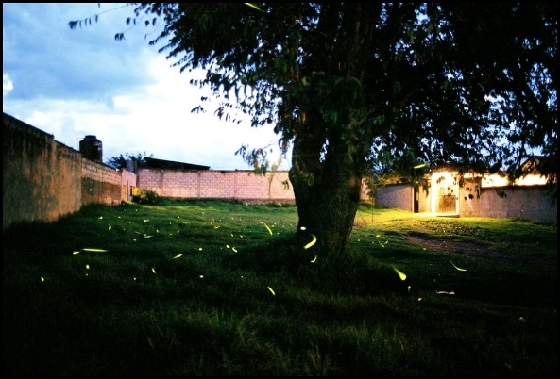
Primarni izvori svjetlosti
4
Primarni izvori svjetlosti sami stvaraju svjetlost
(Sunce, zvijezde, lava, plamen, krijesnice, žarulje, neonske cijevi, laseri, LED).

Slide 5
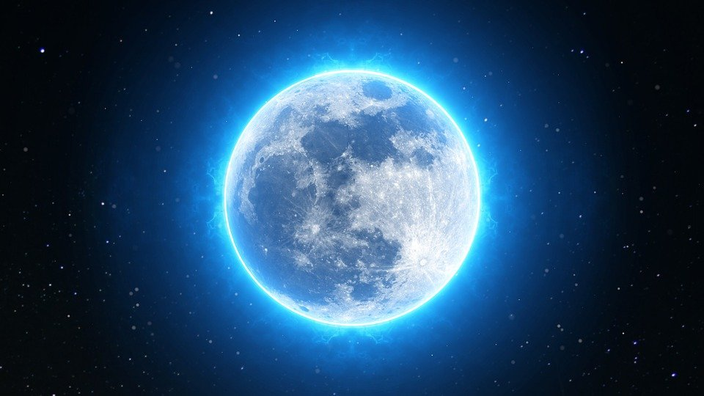
Sekundarni izvori svjetlosti
4
Sekundarni izvori svjetlosti samo odbijaju svjetlost koja iz drugog izvora padne na njih (npr. Mjesec, zrcalo ili mačje oči na biciklu).

Slide 6
4
Optičko sredstvo
OPTIČKO SREDSTVO - svako prozirno tijelo kojim se svjetlost širi.
Zrak, staklo, ulje, vakuum ...

Slide 7
Kako učiniti svjetlosni snop vidljivim?
4
Pokus: Sprejem dezodoransa poprskajte prostor između izvora svjetlosti usmjerenom prema zidu ili stropu.
Što primjećujete?
Svjetlosni snop možemo vidjeti kada svjetlost prolazi kroz lišće drveća u šumi
Svjetlosni snop koji vidimo uz pomoć osvijetljenih čestica prašine

Slide 8
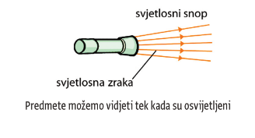
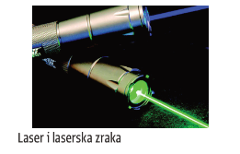
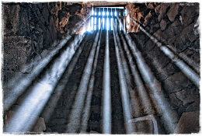
4
Svijetlost ne vidimo, ali vidimo svjetlosni izvor i osvijetljenu plohu.
Vrlo uzak svjetlosni snop jest svjetlosna zraka.

Slide 9
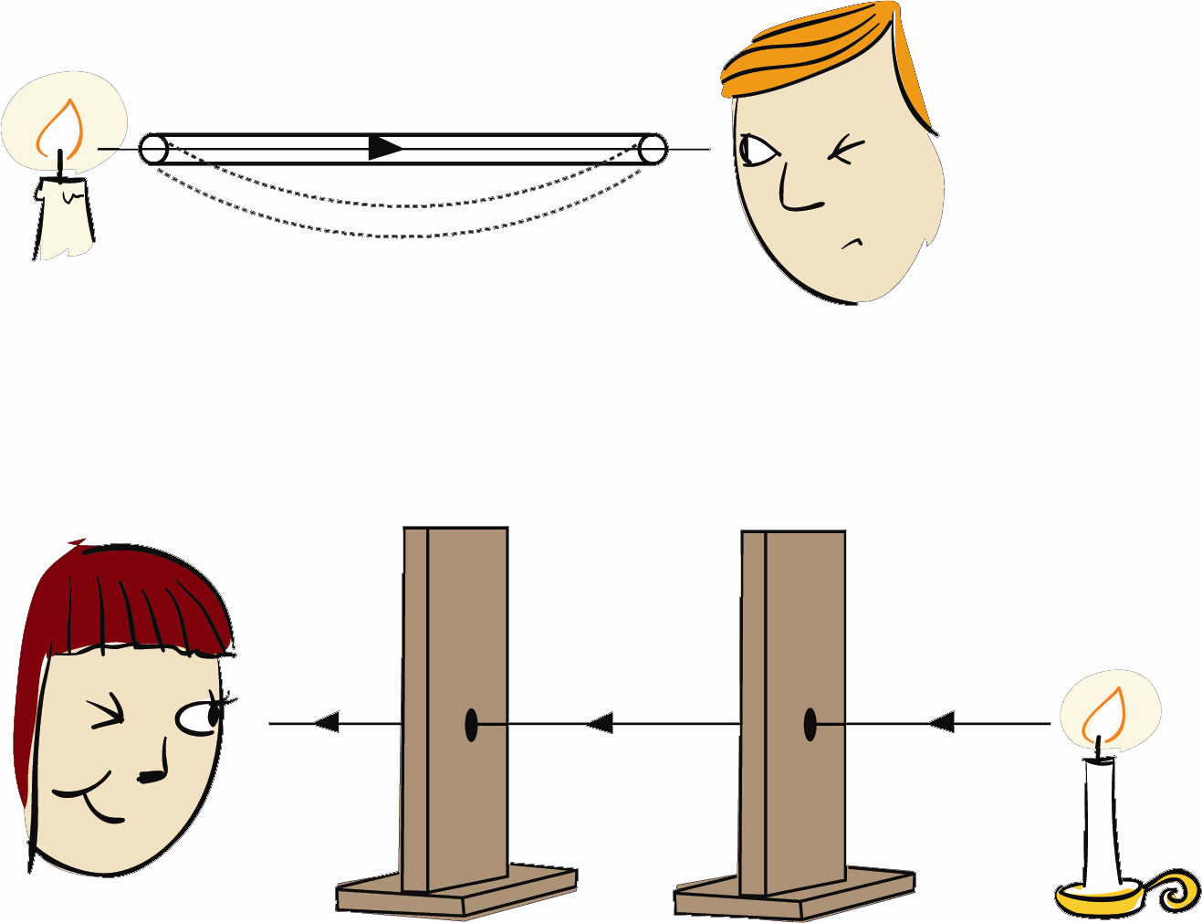
4
Pravocrtno širenje svjetlosti
Je li svjetlosna zraka pravac?
Svjetlosne zrake su pravci.
Svjetlost se širi pravocrtno.

Slide 10

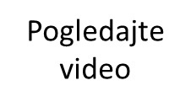
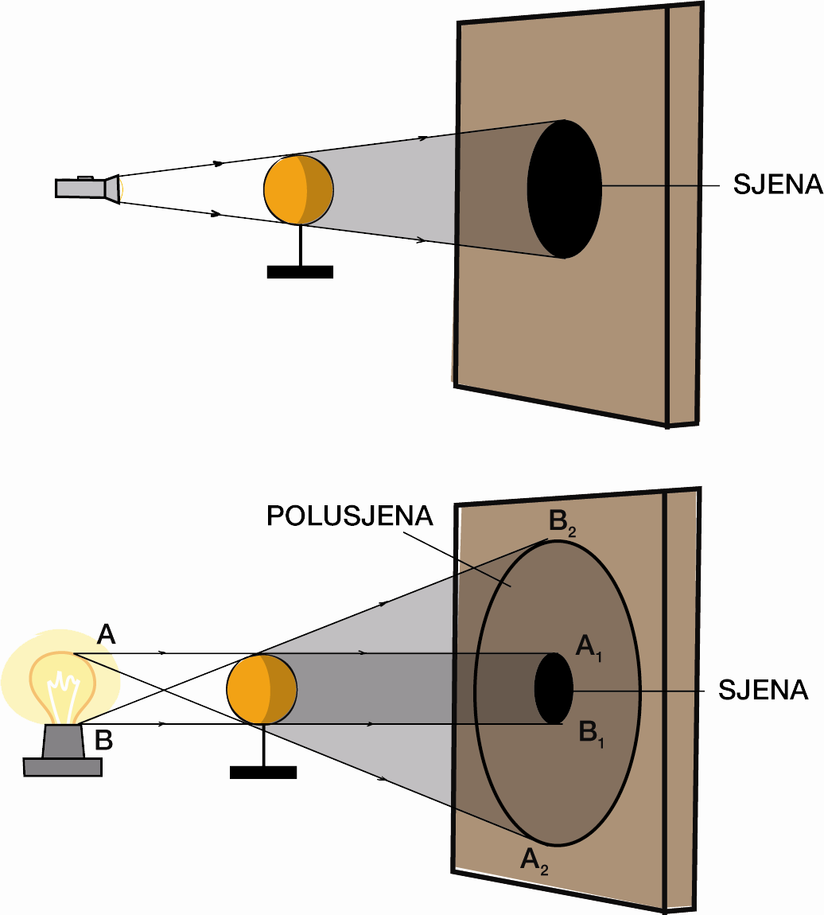
4
Sjena i polusjena
Sjena i polusjena su posljedice pravocrtnog širenja svjetlosti.

Slide 11
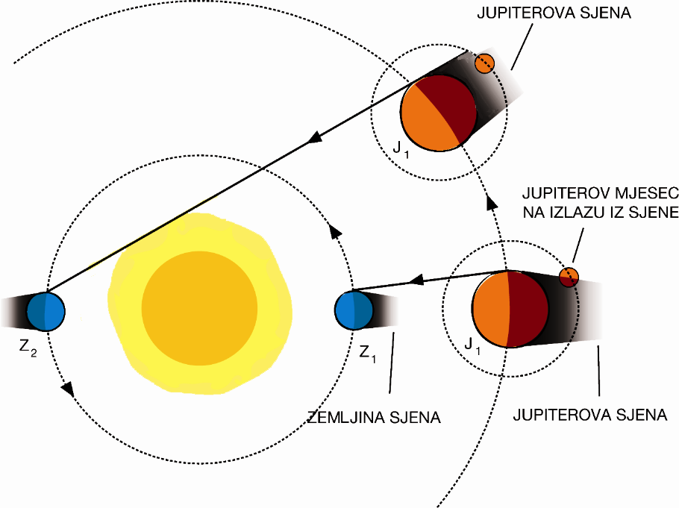
4
Brzina svjetlosti
Najveća moguća brzina u prirodi.
Brzina svjetlosti u vakuumu iznosi c = 300 000 km/s
Istražite kako je određena brzina svjetlosti

Slide 12
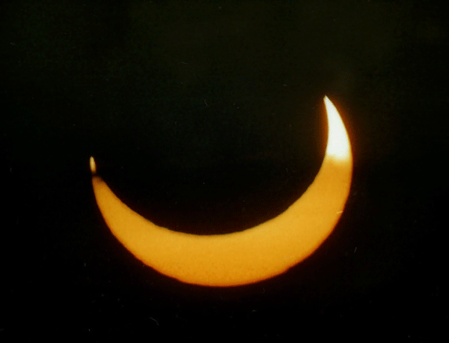
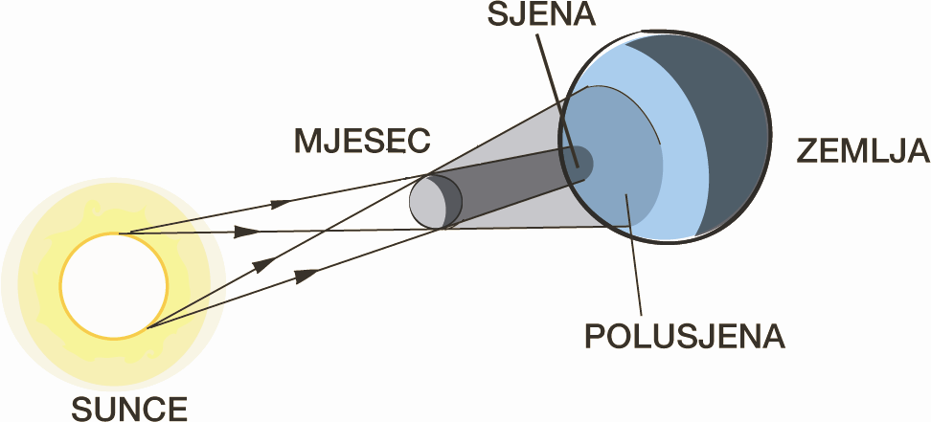
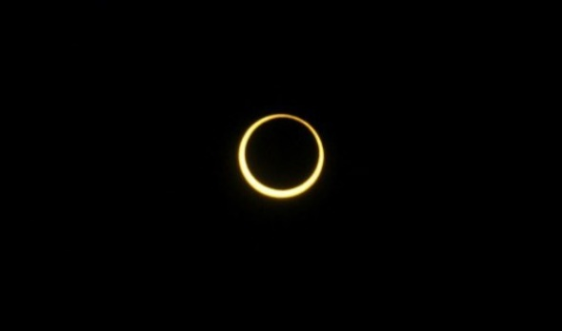
4
Pomrčina Sunca
Pomrčina Sunca posljedica pravocrtnog širenja svjetlosti.
Djelomična i potpuna pomrčina Sunca

Slide 13
2
Jeste li razumjeli?
Što su svjetlosni izvori?
Koja su tijela sekundarni izvori svjetlosti?
Što je optičko sredstvo?
Po čemu znamo da se svjetlost širi pravocrtno?
Kako nastaje sjena?
Koliko iznosi brzina svjetlosti u vakuumu?

Slide 14
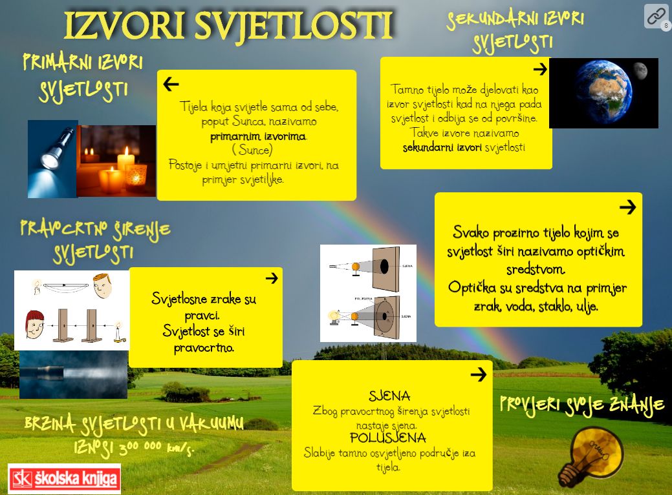
Klikom na interaktivnu umnu mapu ponovite ključne pojmove i provjerite znanje
2

